Slide 1
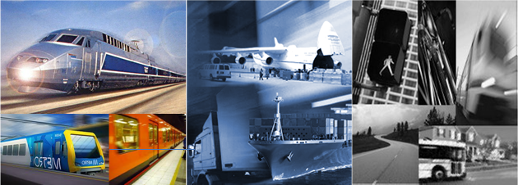
ОО «Российская академия транспорта» ООО «ГЕОГРАКОМ»
2-й Евразийский транспортный форум
Стандарты транспортного обслуживания населения
Докладывает
Руководитель направления ОО «Российская академия транспорта»
Директор ООО «ГЕОГРАКОМ» Шубин А.В.
Екатеринбург
23 апреля 2015 года

Slide 2
1. Предпосылки для создания и внедрения стандартов транспортного обслуживания населения России
«Программа-2020 — ориентир нашего развития, ее никто не отменял» – В.В. Путин (16.04.2015)
1. Программа 2020
В середине текущего десятилетия российская экономика оказалась перед долговременными системными вызовами, отражающими как мировые тенденции, так и внутренние барьеры развития
Первый вызов - усиление глобальной конкуренции, охватывающей не только традиционные рынки товаров, капиталов, технологий и рабочей силы, но и системы национального управления, поддержки инноваций, развития человеческого потенциала
Четвертый вызов - исчерпание потенциала экспортно-сырьевой модели экономического развития, базирующейся на форсированном наращивании топливного и сырьевого экспорта, выпуске товаров для внутреннего потребления за счет дозагрузки производственных мощностей в условиях заниженного обменного курса рубля, низкой стоимости производственных факторов - рабочей силы, топлива, электроэнергии
Второй вызов - ожидаемая новая волна технологических изменений, усиливающая роль инноваций в социально-экономическом развитии и снижающая влияние многих традиционных факторов роста
Третий вызов - возрастание роли человеческого капитала как основного фактора экономического развития
2. Транспортная стратегия Российской Федерации на период до 2030 года
Предпосылки и целевые индикаторы к 2030 году:
обеспечение качественно иного уровня мобильности населения до уровня развитых стран, то есть рост подвижности в 1,9 - 2,3 раза
рост реальной заработной платы на транспорте в 2,1 – 2,5 раза
сокращение среднего времени транспортной доступности в крупных городских агломерациях на 6 – 10,5 %
рост цен на энергоносители, трудности в экспорте газа и, как следствие, необходимость достижения доли альтернативных видов топлива (в том числе газомоторного) в общем потреблении топлива в 21-54 %
снижение выбросов ЗВ на автомобильном транспорте на 55 – 60 %
увеличение доли пассажирского транспорта, приспособленного для перевозки маломобильных граждан в 2,5 – 6,9 раза
Цели Транспортной стратегии России:
Формирование единого транспортного пространства России на базе сбалансированного развития эффективной транспортной инфраструктуры;
Обеспечение доступности и качества транспортно-логистических услуг в области грузовых перевозок на уровне потребностей развития экономики страны
Обеспечение доступности и качества транспортных услуг для населения в соответствии с социальными транспортными стандартами
Интеграция в мировое транспортное пространство и реализация транзитного потенциала страны
Повышение безопасности транспортной системы;
Снижение негативного воздействия транспортной системы на окружающую среду,
3. Региональные стратегии и программы развития
Декларирует:
«повышение доступности и качества
услуг в сфере жилищного
строительства, жилищно-
коммунального обслуживания,
транспортно-логистической системы»
В Свердловской области разработан первый в России проект стратегии развития транспортного комплекса на период до 2030 года, отвечающий поставленным вызовам, в том числе декларирующий цель:
- Обеспечение доступности и качества транспортных услуг для населения Свердловской области в соответствии с социальными стандартами

Slide 3
2. Необходимость создания стандартов транспортного обслуживания
Транспортные стандарты обслуживания населения должны на федеральном, региональном и местном уровне закрепить конкретные, измеримые и контролируемые требования к маршрутной сети, расписанию движения, уровню информационного обслуживания, надежности транспортного обслуживания, подвижному составу пассажирского транспорта общего пользования, требования к комфорту и безопасности перевозки и ожидания пассажира на остановочном пункте, выполнение которых позволит достигнуть заданные уровни индикаторов Транспортной стратегии России до 2030 года, региональных транспортных стратегий и сформировать новое качество жизни населения Российской Федерации в части транспортного обслуживания,
Логика применения транспортного стандарта для достижения параметров развития
Количественная оценка существующей системы транспортного обслуживания на разных уровнях
Проектирование системы транспортного обслуживания населения
Оценка объёмов транспортной работы, иных эксплуатационных показатели транспортной системы
Формирование плана и обеспечение выделения ресурсов для реализации транспортного стандарта
Принятие решения о доступных для населения и экономически обоснованных тарифах на перевозки
Что получит страна от реализации стандарта:
ГРАЖДАНЕ
новое качество жизни
понимание того, на что идут их налоги
ВЛАСТЬ
БИЗНЕС
понимание перспектив развития бизнеса на транспорте и в смежных отраслях, в том числе в транспортном машиностроении, производстве топлива
инструмент оценки состояния
инструмент контроля
инструмент планирования

Slide 4
3. Состав, структура и содержание транспортных стандартов
ГОСТ Р 51004-96. Услуги транспортные. Пассажирские перевозки. Номенклатура показателей качества
Показатели безопасности:
- показатели надежность функционирования ТС
- показатели профессиональной пригодности исполнителей перевозки
- показатели готовности ТС к выполнению конкретной перевозки
Показатели скорости
- продолжительность поездки или полета, рейса
- средняя скорость движения транспортного средства;
- частота остановок транспортного средства
Показатели своевременности
- доля транспортных средств, по расписанию
- доля транспортных средств, прибывающих по расписанию
- средний интервал движения транспортных средств
- максимальный интервал движения транспортных средств
Показатели комфортности
- среднее (допустимое) наполнение салона ТС и в помещениях
- температура воздуха в салоне ТС и в помещениях
- допустимые значения шума, вибрации, влажности
- частота уборки транспортных средств, помещений
- освещенность в транспортном средстве, салоне
- частота смены постельного белья
Показатели сохранности багажа
- процент багажных отправок, прибывающих с повреждениями
- средняя стоимость ущерба от повреждения багажа
- стоимость возмещения от потери багажа
Показатели информационного обслуживания
- информация об отправлении и прибытии транспортных средств
- информация о предоставляемых услугах и их стоимости
- информация о размещении сервисов
Показатели надежности функционирования ТС
- ресурс
- срок службы
- вероятность безотказной работы
- наработка на отказ
- периодичность технического контроля органами госнадзора
Показатели профессиональной пригодности исполнителей перевозки
- стаж работы на занимаемой должности
- уровень квалификации (класс вождения)
- периодичность повышения квалификации
- число нарушений правил управления ТС и должностных инструкций за отчетный период
Показатели готовности транспортного средства и экипажа к выполнению перевозок:
- укомплектованность обслуживающим персоналом
- минимальная норма состава экипажа
- обеспеченность спасательным средствами, средствами оказания первой помощи
- укомплектованность съемным оборудованием, инвентарем;
- обеспеченность нормативными документами, маршрутными картами
Чего не достает в ГОСТ Р 51004-96 и смежных стандартах:
требований к приспособленности для перевозки маломобильных граждан
требований к использованию транспортными средствами альтернативных видов топлива
наглядности представления показателей для граждан и органов власти
практических и практичных механизмов планирования, реализации и контроля качества транспортных услуг в условиях современной экономики

Slide 5
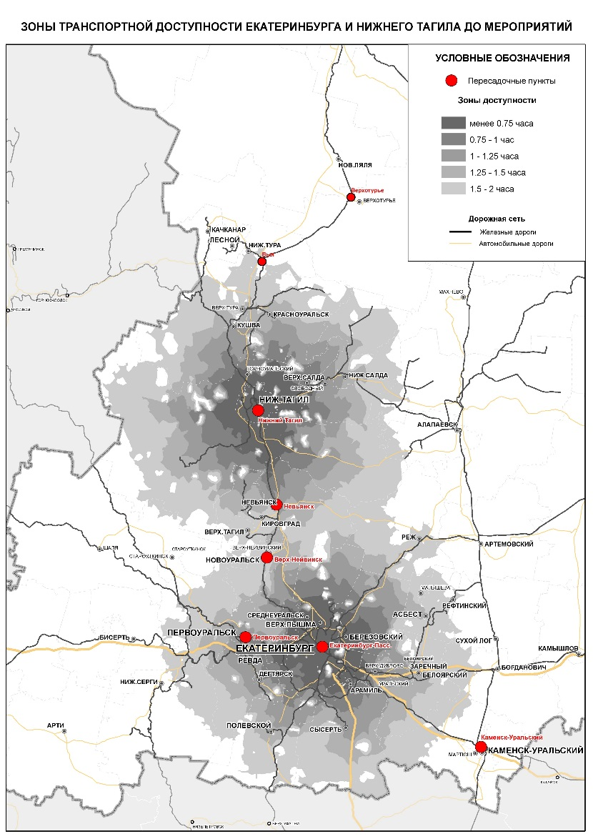
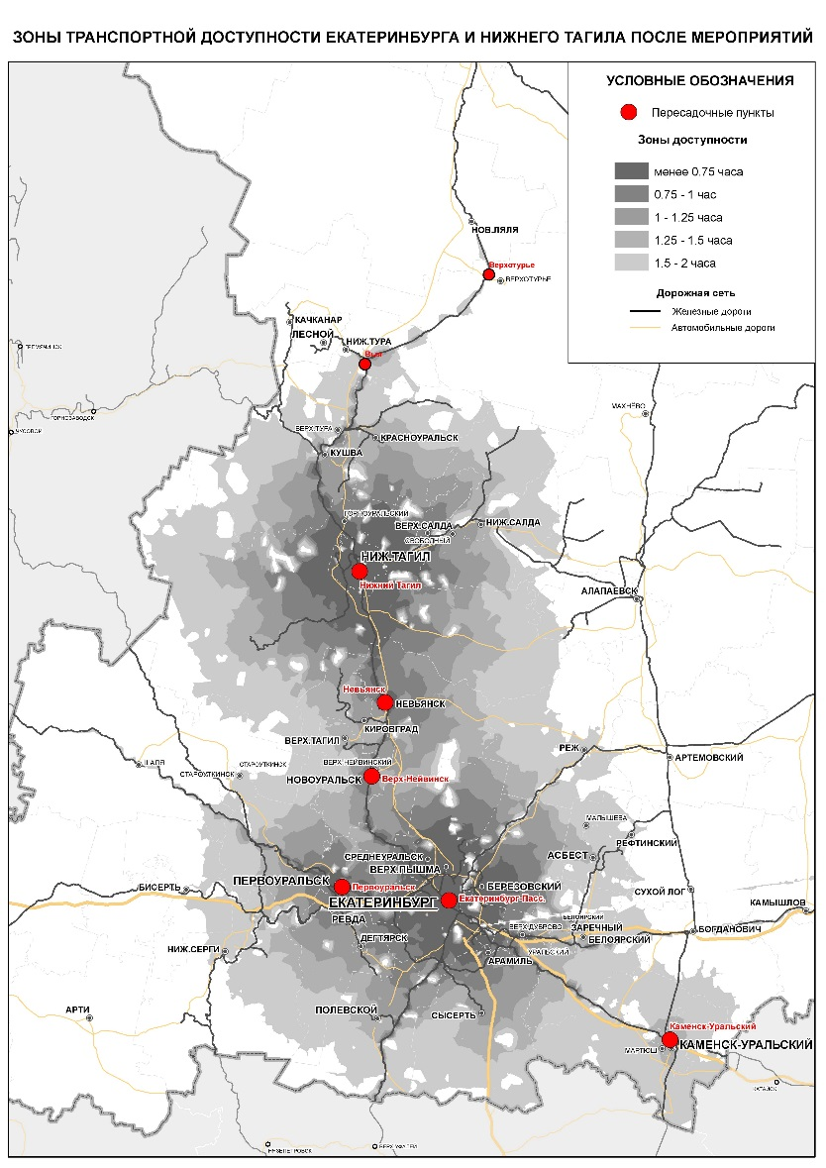
4.1 Комплексные показатели оценки транспортной доступности. Зоны транспортной доступности
Примеры требований высокого уровня:
максимальное время маятниковой поездки в час-пик в городе Екатеринбург для 90% жителей не должно превышать 42 мин.
максимально время сообщения для 90% жителей, проживающих в агломерациях городов Екатеринбург и Нижний Тагил, в час-пик не должно превышать 1,5 ч.

Slide 6
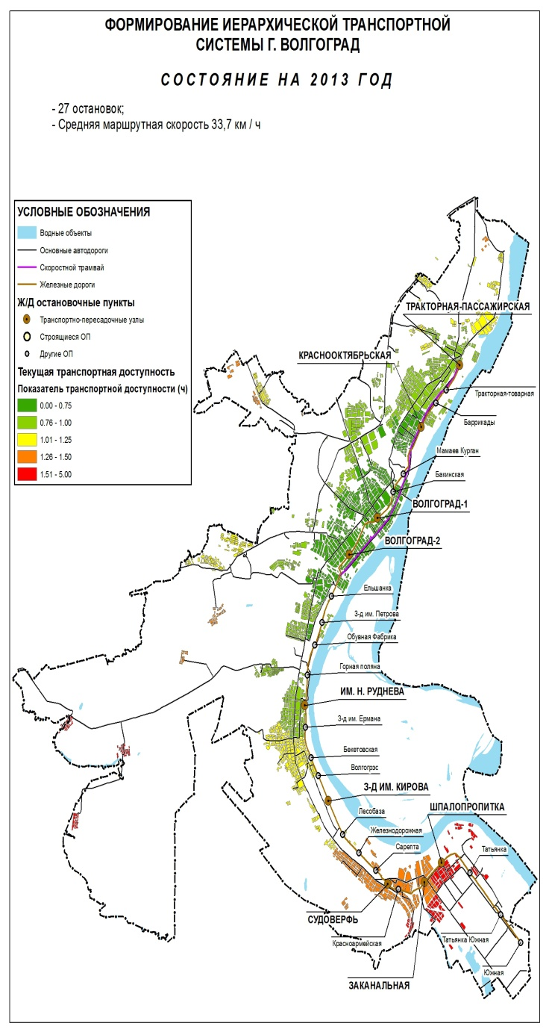
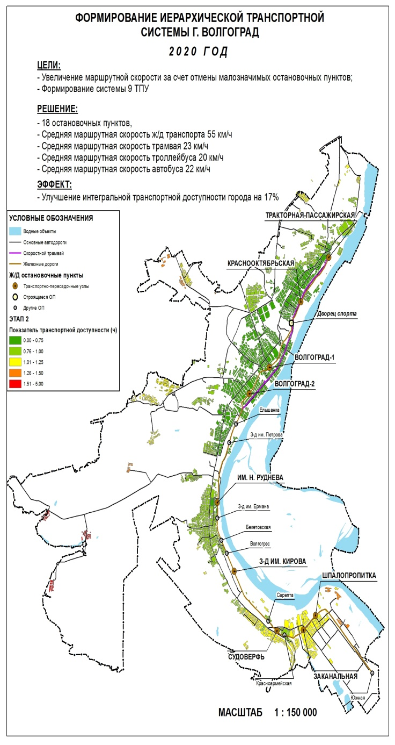
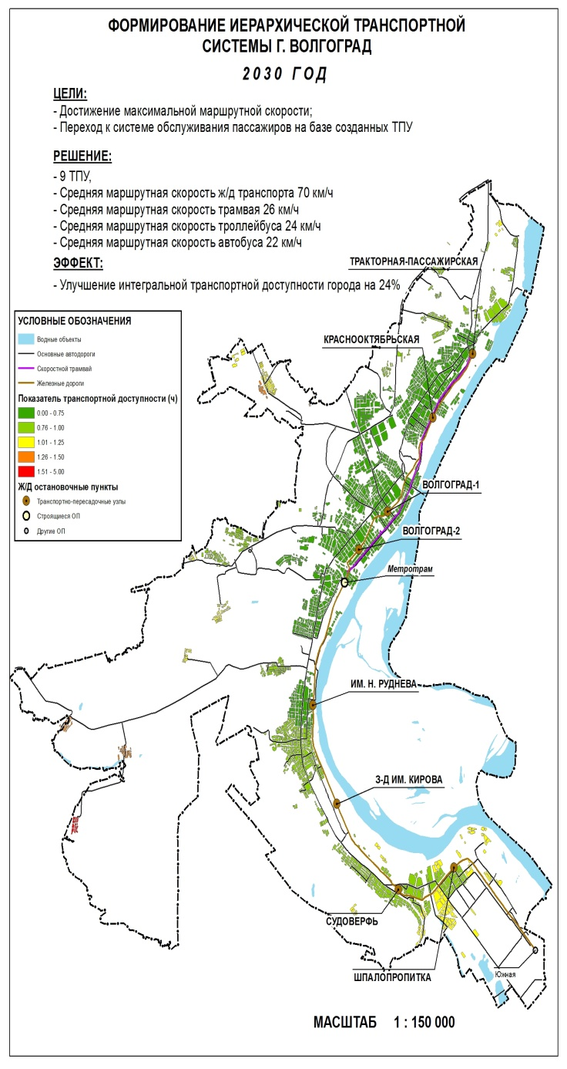
4.2 Комплексные показатели оценки транспортной доступности. Интегральная транспортная доступность
Пример требований высокого уровня:
развитие городской электрички г. Волгоград должно быть направлено на повышение потенциала транспортной доступности города;
не должно быть транспортных зон, где среднее время в пути (интегральная транспортная доступность) из точки превышает 1 час 15 минут.

Slide 7
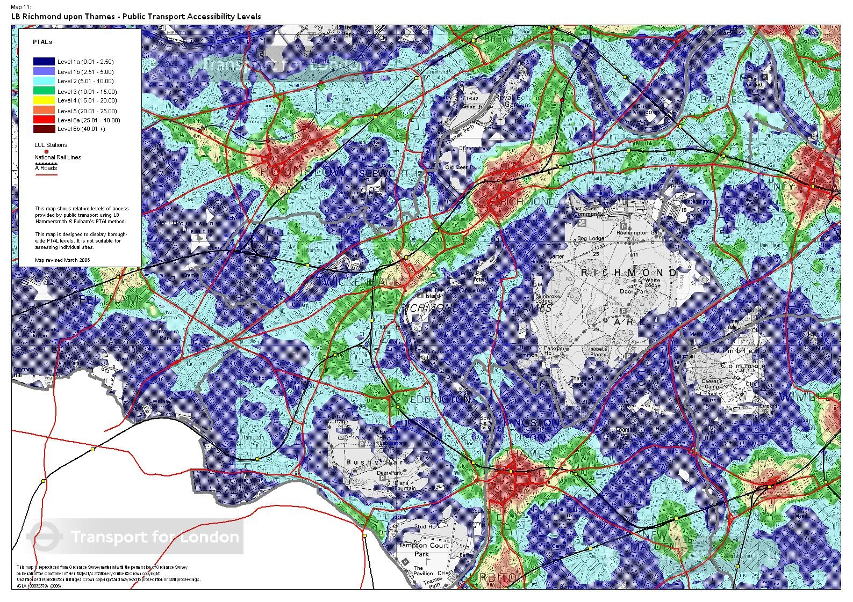
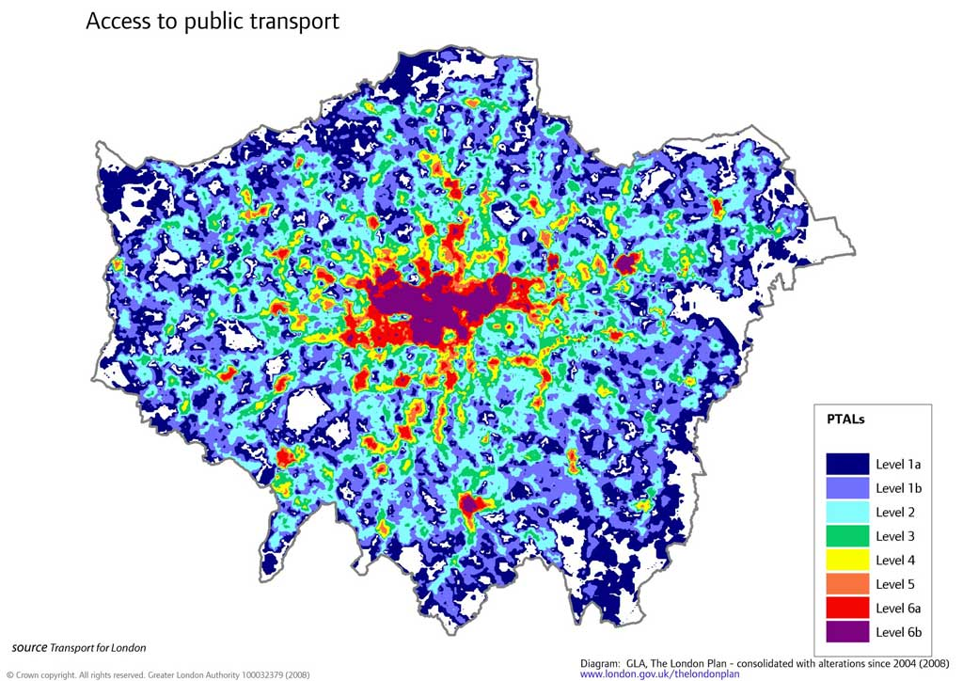
4.3 Комплексные показатели оценки транспортной доступности. PTAL
PTAL – Public Transport Accessibility Level
комплексный показатель транспортной доступности общественного транспорта Большого Лондона
PTAL отражает:
время пешеходной доступности от мест зарождения пассажиропотоков до остановок общественного транспорта, в том числе транспортно-пересадочных узлов (ТПУ)
надёжность работы общественного транспорта
число доступных маршрутов, проходящих через остановочный пункт;
среднее время ожидания на остановке.
Индексы рассчитываются, агрегируют и оцениваются
по 8 бальной шкале
Особенность индекса – его практическое использование при планировании транспорта
PTAL не учитывает:
скорости сообщения;
загрузку остановочных пунктов;
легкость пересадки,
Мониторинг осуществляется в Internet
http://www.webptals.org.uk/

Slide 8
5. Транспортные стандарты – инструмент формирования здоровой системы финансирования общественного транспорта. Опыт США
Структура финансирования автобусов общего пользования в США
№ | Финансовый показатель | Объем, млн, долларов США | Доля, %
1 | Общие доходы, млн, долларов США | 58 173,10 | 100,0%
1,1 | Направляемые на капитальные расходы, из них | 16 863,00 | 29,0%
1,1,1 | выручка от продажи билетов | - | 0,0%
1,1,2 | прочие доходы операторов | - | 0,0%
1,1,3 | поступления от специальных налогов и сборов | 4 122,00 | 7,1%
1,1,4 | субсидии из местного бюджета | 3 116,30 | 5,4%
1,1,5 | субсидии бюджета штата | 2 198,90 | 3,8%
1,1,6 | субсидии федерального бюджета | 7 425,80 | 12,8%
1,2 | направляемые на операционные расходы | 41 310,10 | 71,0%
1,2,1 | выручка от продажи билетов | 13 557,60 | 23,3%
1,2,2 | прочие доходы операторов | 2 044,00 | 3,5%
1,2,3 | поступления от специальных налогов и сборов | 6 685,20 | 11,5%
1,2,4 | субсидии из местного бюджета | 12 185,20 | 20,9%
1,2,5 | субсидии бюджета штата | 12 246,90 | 21,1%
1,2,6 | субсидии федерального бюджета | 11 454,20 | 19,7%
2 | Общие расходы, млн, долларов | 55 419,20 | 100,0%
2,1 | в т,ч, капитальные расходы | 17 057,10 | 30,8%
2,2 | в т,ч, операционные расходы | 38 362,10 | 69,2%
3 | Рентабельность
3,1 | Рентабельность с учетом господдержки | 5 %
Источник: The American Public Transportation Association 2013 PUBLIC TRANSPORTATION FACT BOOK, Revised August 15, 2013
Основные принципы транспортной политики развития пассажирского транспорта общего пользования в США
«В некоторых странах нет государственной поддержки общественного транспорта, барьеров для входа на рынок общественного транспорта, а в некоторых еще и нет регулирования тарифов. Любой предприниматель или частная компания могут предоставлять услуги транспорта общего пользования по заявленному тарифу. Такая нерегулируемая ситуация характерна для развивающихся стран, где высокий спрос на перевозки, отсутствие развитых систем общественного транспорта, низкая стоимость рабочей силы делает подобный бизнес выгодным.
Для пассажиров такие нерегулируемые системы обеспечивают подвижность, которая в противном случае была бы им недоступна.
Тем не менее нерегулируемые или дерегулированные системы общественного транспорта имеют множество недостатков, которые не позволяют организовать качественное, надежное и интегрированное транспортное обслуживание в промышленно развитых городах и странах.
Совершенствование общественного транспорта в развитых городах и странах невозможно без государственного регулирования и государственной поддержки. Эти меры должны быть приняты как минимум в тех транспортных подсистемах, на которых планируется регулируемая деятельность транспорта более высокого качества».
Источник: Transportation Planning Handbook, Institute of Transportation Engineers, 2009, Chapter «Transit Planning», p, 693

Slide 9
6. О самоокупаемости развитых транспортных систем
Окупаемость транспортных систем США
Окупаемость транспортных систем Европы
Страна | Транспортная система | Доля поступлений от продажи билетов в общих доходах | Год
США | Атланта | 31,8% | 2007
США | Остин | 9% | 2007
Канада | Брамтан | 46% | 2012
США | Бостон | 43,7% | 2002
Канада | Калгари | 50% | 2011
США | Чикаго | 55,2% | 2010
США | Кливленд | 21,5% | 2002
США | Даллас | 28,4% | 2008
США | Детройт | 13,9% | 2002
Канада | Едмонтон | 39,4% | 2007
США | Гаррисбург | 35,0% | 2005
США | Лонг Айленд | 26,6% | 2009
США | Лос Анджелес | 30,6% | 2004
США | Мэрилэнд | 26,3% | 2002
США | Майми | 16,1% | 2002
США | Миннеаполис и Сент-Пол | 31,4% | 2008
Канада | Миссисога | 46% | 2011
Канада | Монреаль | 57,1% | 2006
США | Нью-Йорк | 55,5% | 2009
США | Нью-Джерси | 56% | 2001
США | Орландо | 25,7% | 2012
Канада | Оттава | 52% | 2011
США | Филадельфия | 58,6% | 2002
США | Портланд | 22% | 2010
Канада | Квебек | 39% | 2011
США | Сан-Антонио | 12,8% | 2012
Канада | Торонто | 63,2% | 2010
Канада | Ванкувер | 51,9% | 2010
США | Вашингтон | 62,1% | 2010
Канада | Виннипег | 60% | 2011
Страна | Транспортная система | Доля поступлений от продажи билетов в общих доходах | Год
Нидерланды | Амстердам | 41,3% | 2007
Германия | Берлин | 70,3% | 2010
Бельгия | Брюссель | 35,2% | 2007
Дания | Копенгаген | 52% | 1991
Великобритания | Метрополитен Лондона | 50% | 2004
Испания | Мадрид | 41,3% | 2007
Италия | Милан | 28% | 1991
Германия | Мюнхен | 42% | 1991
Франция | Париж | 40% | 2007
Швеция | Стокгольм | 37% | 2007
Италия | Рим | 36% | 2007
Австрия | Вена | 50% | 1991
Финляндия | Хельсинки | 49% | 2011
Швейцария | Цюрих | 66% | 1991
Источник: Transit Farebox Recovery and US and International Transit Subsidization: Synthesis Prepared for Katy Taylor Director Public Transportation Division Washington State Department of Transportation October 8, 2009, данные актуализированы автором
Сравнение трендов развития и транспортной политики в России (на примере Волгоградской области) и Великобритании
Самоокупаемые транспортные системы мира
Страна | Транспортная система | Рентабельность | Год обследования
Гонконг | Гонконг | 186% | 2012
Япония | Осака | 137% | 1911
Тайвань | Тайбэй | 119% | 2011
Япония | "Большой" Токио | 170% | 1991
Сингапур | Сингапур | 125% | 2008
Китай | Метрополитен Пекина | 60% | 2012

Slide 10
7. Альтернатива субсидированию общественного транспорта
Рост тарифов на пассажирские перевозки в сравнении с ростом медианной заработной платы в России и Свердловской области за 10 лет (2004-2013 годы, на декабрь отчетного года)
Краткосрочные перспективы роста тарифов на пассажирские перевозки
Показатель | Россия в целом |  |  | Свердловская область
 | 2004 | 2013 | Рост | 2004 | 2013 | Рост
 | рублей | рублей | раз | рублей | рублей | раз
Проезд в городском коммерческом автобусе, поездка | 6,9 | 16,7 | 2,4 | 5,0 | 20,9 | 4,2
Проезд в городском муниципальном автобусе, поездка | 5,7 | 17,2 | 3,0 | 5,0 | 18,9 | 3,8
Проезд в купейном вагоне скорого нефирменного поезда дальнего следования, в расчете на 100 км пути | 94,6 | 270,9 | 2,9 | 96,6 | 261,9 | 2,7
Проезд в купейном вагоне скорого фирменного поезда дальнего следования, в расчете на 100 км пути | 138,5 | 375,5 | 2,7 | 130,8 | 375,0 | 2,9
Проезд в междугородном автобусе, в расчете на 50 км пути | 37,8 | 90,9 | 2,4 | 31,0 | 90,3 | 2,9
Проезд в метро, поездка | 8,0 | 25,6 | 3,2 | 5,0 | 23,0 | 4,6
Проезд в плацкартном вагоне скорого нефирменного поезда дальнего следования, в расчете на 100 км пути | 46,6 | 147,1 | 3,2 | 47,1 | 138,7 | 2,9
Проезд в плацкартном вагоне скорого фирменного поезда дальнего следования, в расчете на 100 км пути | 64,3 | 217,8 | 3,4 | 56,5 | 210,9 | 3,7
Проезд в пригородном поезде, поездка | 14,6 | 43,7 | 3,0 | 12,0 | 44,0 | 3,7
Проезд в такси, в расчете на 1 км пути
Проезд в трамвае, поездка | 5,6 | 17,5 | 3,1 | 5,0 | 20,0 | 4,0
Проезд в троллейбусе, поездка | 5,4 | 16,5 | 3,0 | 5,0 | 21,7 | 4,3
Медианная средняя заработная плата (зарплата 50 процентов населения меньше этой суммы) | 3937,0 | 19456,3 | 4,9 | 4737,0 | 20946,6 | 4,4
Альтернативой субсидированию транспорта общего пользования является рост тарифов.
В целом Россия имеет некоторый запас для увеличения стоимости проезда, т.к. за 10 лет тарифы на проезд общественным транспортом росли медленнее медианной заработной платы.
Также на первом этапе рост тарифов не станет ограничением подвижности населения.
Так, в 2013 году потенциал подвижности населения автобусом и пригородным поездом по паритету покупательной способности был в России выше, чем в США. То есть в России на медианный доход гражданин может купить больше поездок этими видами транспорта, чем в Америке.
При этом поездки городским электрическим транспортом в США по паритету покупательной способности значительно дешевле, чем в России, за счет высокого уровня его субсидирования экологически чистого вида транспорта в США
* следует учитывать, что медианная заработная плата в Екатеринбурге выше, чем по области в целом, а его доля в среднем тарифе велика, то же, как правило, касается других центров субъектов России
Порочный круг транспорта общего пользования
(упрощённая версия)
Источник: ЕМИСС
Опасность чрезмерного повышения тарифов – риск образования «порочного круга транспорта общего пользования»
Снижение спроса на перевозки
Необходимость повышения тарифа
Повышение тарифа
Снижение выручки перевозчиков
В перспективе, при улучшении параметров транспортного обслуживания и с ростом доли заработной платы в себестоимости перевозок, необходимость в субсидировании пассажирского транспорта возрастет.
Если же продолжить повышать тарифы, то пассажирский транспорт России попадет в порочный круг, когда рост тарифов снижает спрос на перевозки, снижение спроса вызывает снижение выручки, а снижение выручки требует очередного повышения тарифов.

Slide 11
Выводы
Формирование «нового качества» жизни россиян, и ,в частности, уральцев, невозможно без кардинального улучшения работы системы пассажирского транспорта. Брошенные вызовы, требования к созданию конкурентоспособной среды, усиливающаяся борьба за человеческий капитал между странами и регионами должны найти свой ответ на транспорте.
Одним из важнейших инструментов достижения целей сформулированных в «Стратегии 2020», Транспортной стратегии России на период до 2030 года, региональных концепциях и программах развития, региональных транспортных стратегиях должны является разработка и реализация транспортных стандартов на федеральном, региональном и муниципальном уровнях.
В условиях роста заработных плат действующая дерегулированная система общественного транспорта станет недееспособной, так как без капитальных вложений, с существующей производительностью труда и уровнем государственной поддержки отрасль окончательно растеряет кадры и качественные основные средства, что сделает достижение показателей по безопасности и улучшению качества перевозок и жизни невозможным.
Транспортные системы развитых стран в подавляющем большинстве в значительной степени субсидируются государством, Уровень государственной поддержки составляет 30-90 процентов, условием самоокупаемости развитых транспортных систем является крайне высокая концентрация населения на обслуживаемой территории – на уровне крупнейших городов юго-восточной Азии.
Повышение тарифа на общественном транспорте в долгосрочной перспективе не является панацеей для отрасли, потому что высокий тариф станет рукотворным ограничением подвижности до уровня ниже потребностей современного человека. Люди откажутся от транспорта общего пользования, порочный круг замкнется, отрасль будет деградировать, а затраты государства возрастут в связи с ростом автомобилизации и необходимостью ускоренного развития дорожной сети. При этом, в отличии от США, где рост автомобилизации повлек рост ВВП, ВВП России может и уменьшиться за счет роста импорта легковых автомобилей и комплектующих к ним.
Помимо целей на транспорте транспортные стандарты являются драйверами роста для российской добывающей промышленности (через создание рынка потребления газомоторного топлива) и обрабатывающей промышленности (через создание рынка транспортных средств с высокой долей локализации или полностью отечественного производства). Безусловно, Россия в состоянии создать конкурентоспособный автобус, троллейбус, трамвай, поезд.

Slide 12
Спасибо за внимание!

